Slide 1

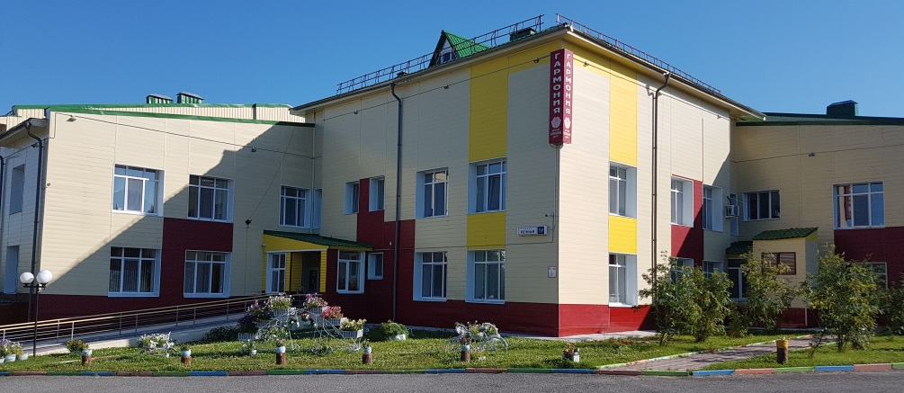

БЮДЖЕТНОЕ УЧРЕЖДЕНИЕ ХАНТЫ-МАНСИЙСКОГО АВТОНОМНОГО ОКРУГА – ЮГРЫ
«НЯГАНСКИЙ РЕАБИЛИТАЦИОННЫЙ ЦЕНТР»
Социальный проект
«Инклюзивный волонтерский отряд «ПроДобро.Ру»

Slide 2
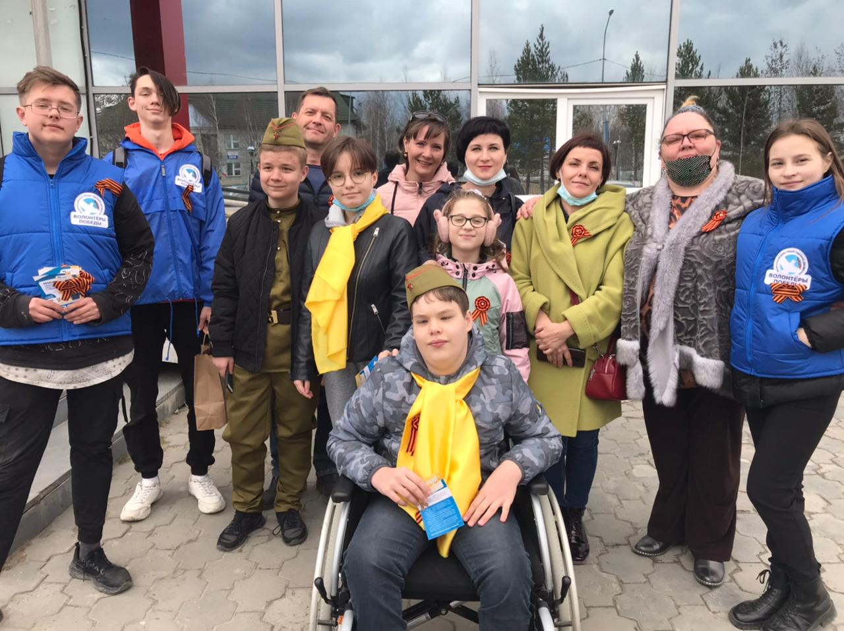
«Единственный способ помочь себе - это помогать другим...»
Халиль Джебран Джебран

Slide 3


Мартина Евгения Васильевна, культорганизатор, руководитель волонтерского отряда «ПроДобро.РУ»

Slide 4
Цель: Формирование у детей с ограниченными возможностями здоровья активной жизненной позиции, чувства социальной ответственности, солидарности, взаимопомощи и милосердия
Задачи:
- обучить детей-волонтеров навыкам работы в команде, азам волонтерской деятельности через тренинги, встречи и мастер-классы
- сформировать у детей культуру социального служения как важного фактора развития современного общества, понимания сущности добровольной помощи людям;
- вовлечь детей и их семьи, сотрудников учреждения в различные виды волонтерской деятельности, воспитать толерантность;
- сформировать у детей и подростков коммуникабельность, предупредительность и осознание собственной полезности
Целевая аудитория проекта:
- дети с ограниченными возможностями здоровья, посещающие БУ «Няганский реабилитационный центр», и их родители (законные представители);
- специалисты Няганского реабилитационного центра

Slide 5
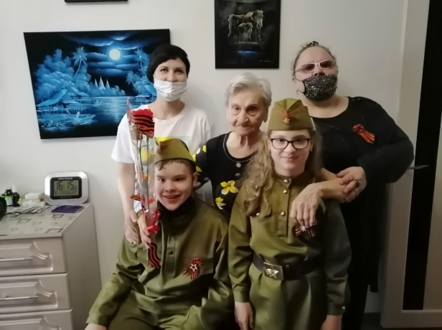
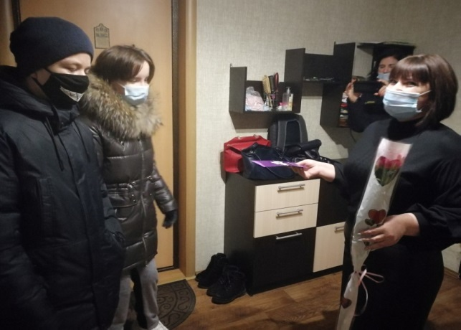
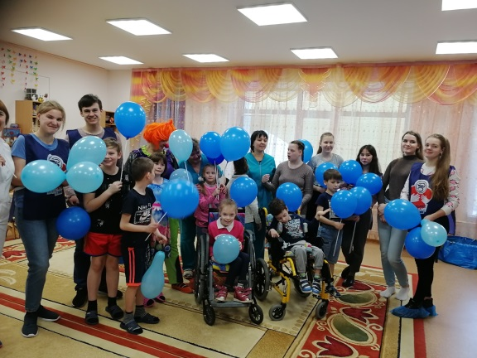
«Я – Гражданин России!»
Организация и проведение акций, приуроченных к государственным праздникам и знаменательным датам
Акция «День Победы»
Акция «С праздником, мама»
Акция «Запуск синих шаров»

Slide 6
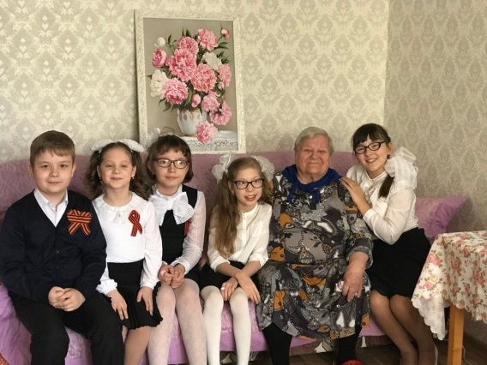
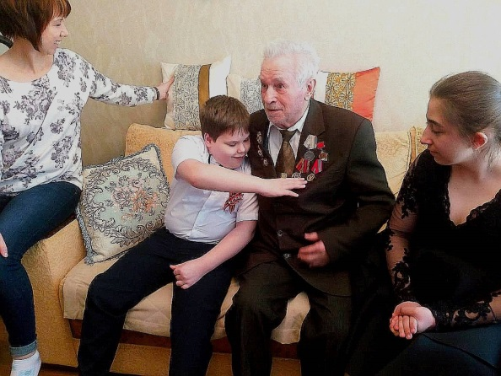
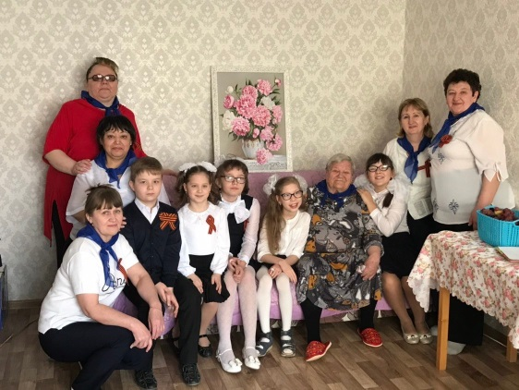
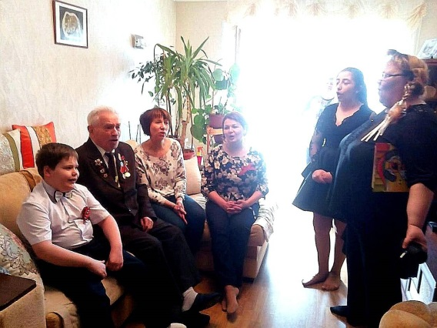
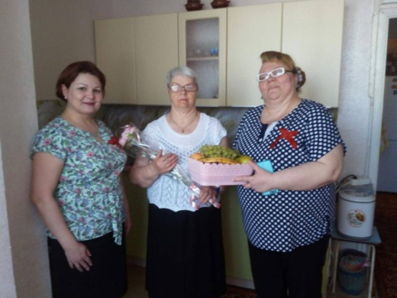
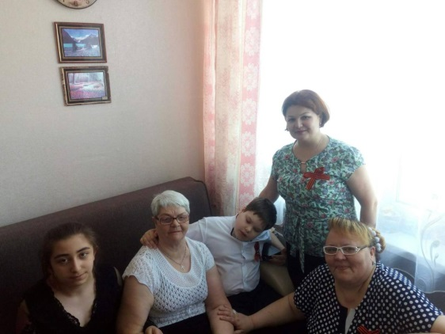
«Я – Гражданин России!»
Организация и проведение акций, приуроченных к государственным праздникам и знаменательным датам
Акция «Ветеран живет рядом»

Slide 7
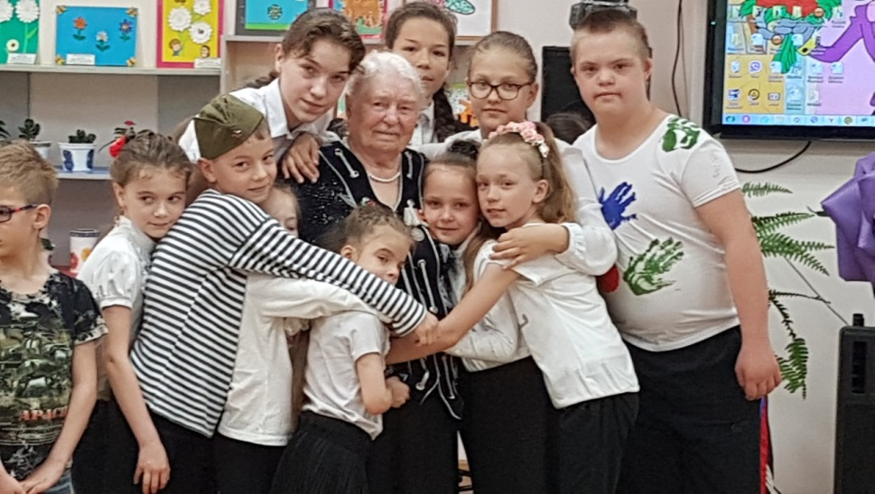
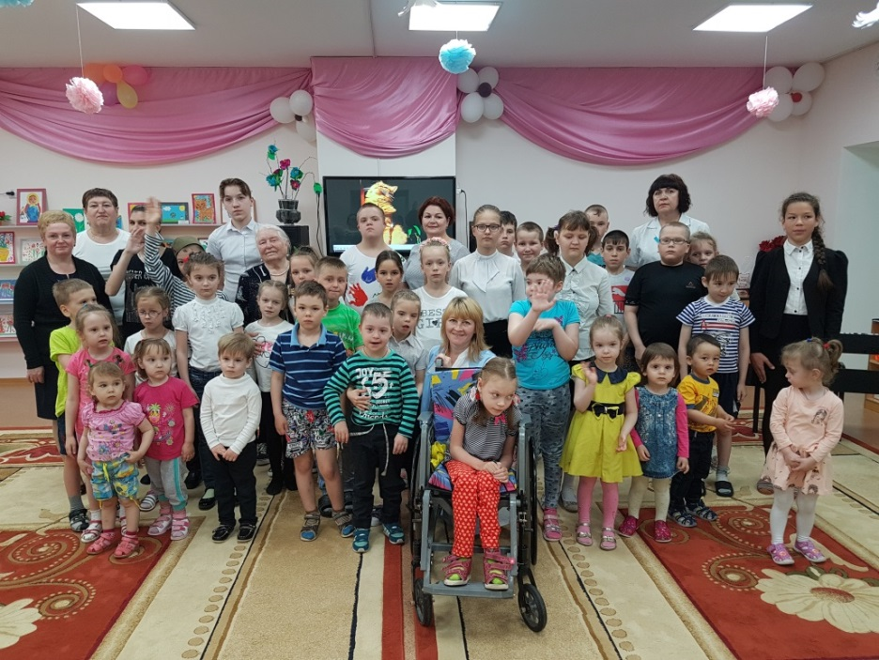
«Я – Гражданин России!»
Организация и проведение акций, приуроченных к государственным праздникам и знаменательным датам
Акция «Свеча памяти» с волонтером «серебряного возраста"

Slide 8
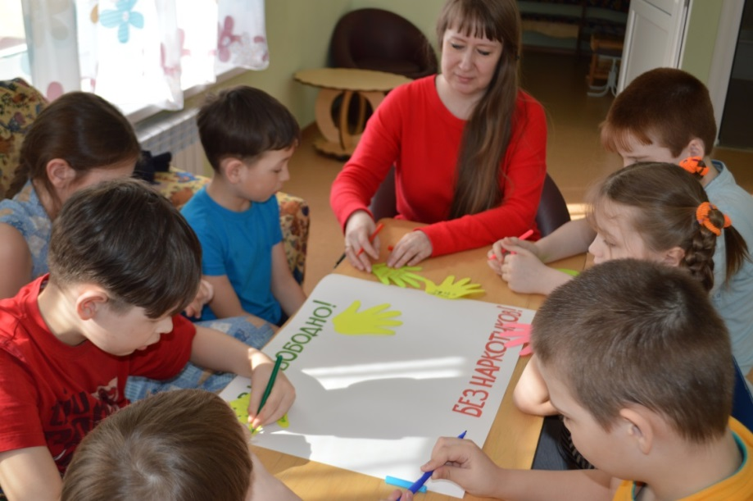
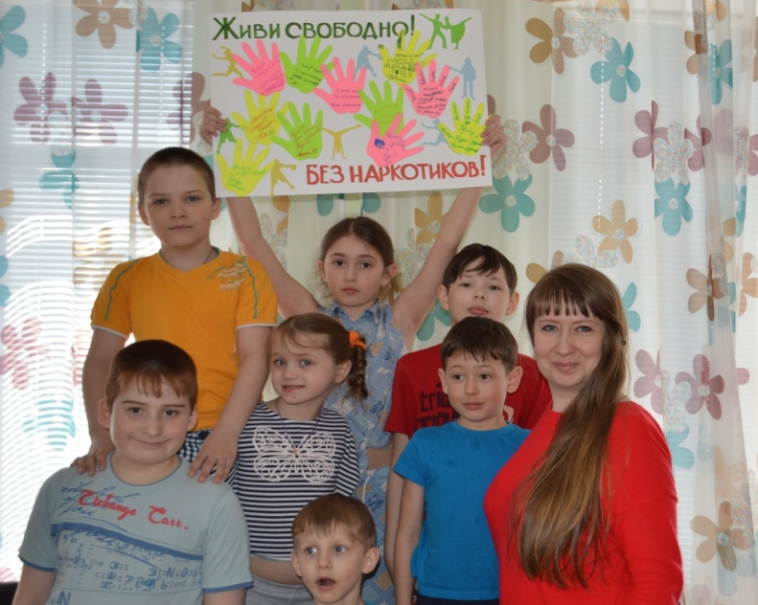
«Я – Гражданин России!»
Организация и проведение акций, приуроченных к государственным праздникам и знаменательным датам
26 июня –
международный день борьбы
с наркоманией и незаконным оборотом наркотиков

Slide 9
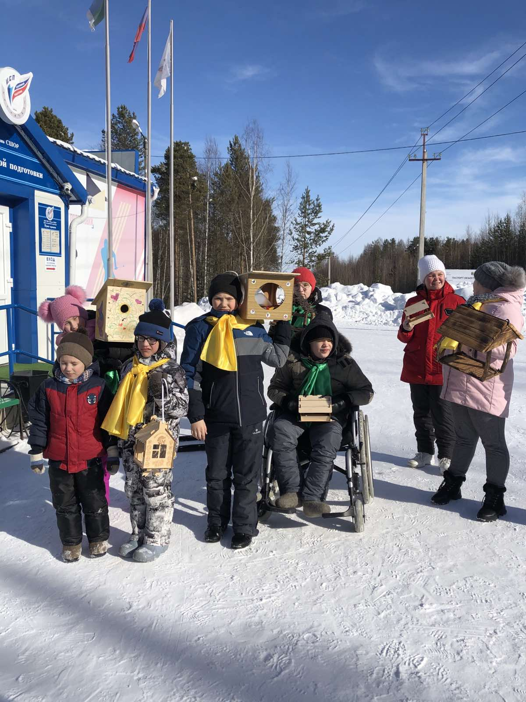
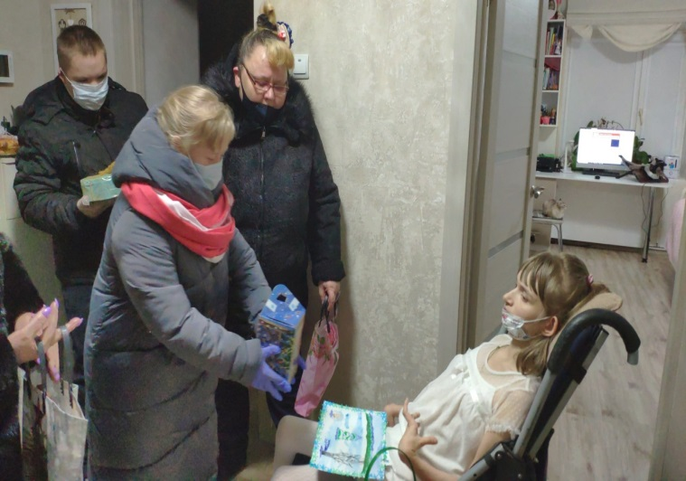
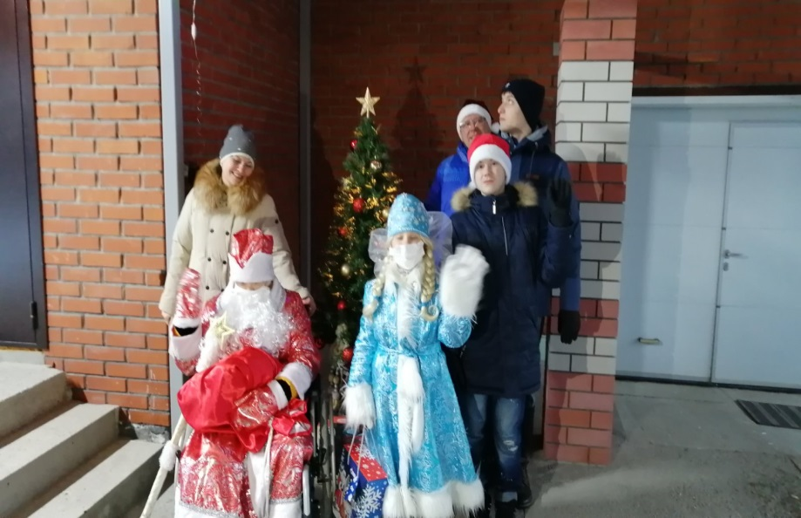
«Я помогу!»
Акции «Мир без одиночества» с посещением детей инвалидов с тяжелыми нарушениями здоровья

Slide 10
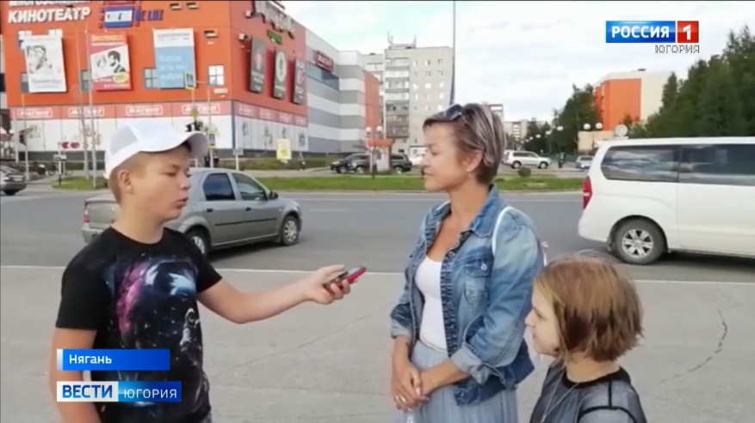
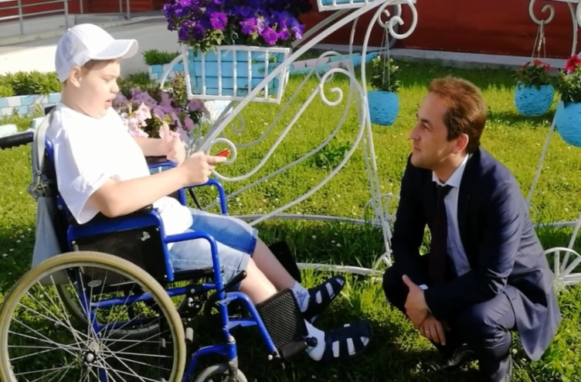
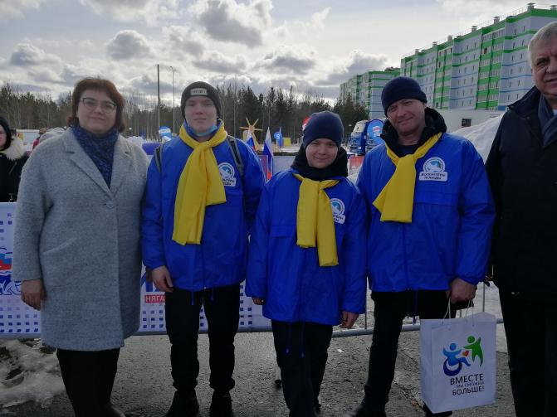
«Я расскажу»
Акция-интервью «Нягань – город наш родной!», «Знаете ли вы ПДД»;
информационно-аналитические акции – распространение буклетов, организация конкурсов рисунков, плакатов

